Slide 1


Функции
Занятие №4

Slide 2
Функции
Функции представляют собой набор инструкций, которые выполняют определенное действие или вычисляют определенное значение.

Slide 3
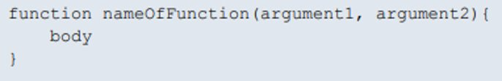
Определение функции начинается с ключевого слова function, после которого следует имя функции.
Наименование функции подчиняется тем же правилам, что и наименование переменной. После имени функции в скобках идет перечисление параметров.
Затем в фигурных скобках идет тело функции, содержащее набор инструкций.

Slide 4
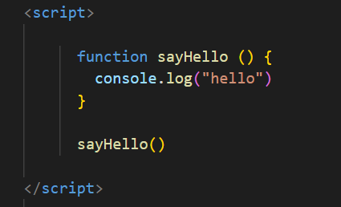
Вызвать функцию надо по имени

Slide 5
Параметры функции
Функция в JavaScript может принимать параметры.
Параметры представляют способ передачи в функцию данных. Параметры указываются в скобках после названия функции.

Slide 6
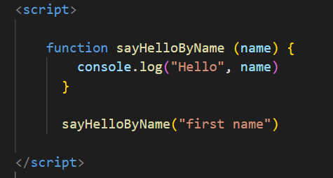
Параметры функции передаются при создании. Аргументы передаются при вызове функции.

Slide 7
Возвращаемое значение функции.
В объявлении функции для возврата значения используется ключевое слово «return», после которого указываются передаваемые из функции данные.
Выполнение команды «return» прекращает работу функции, даже если в ее теле есть дальнейшие инструкции.

Slide 8
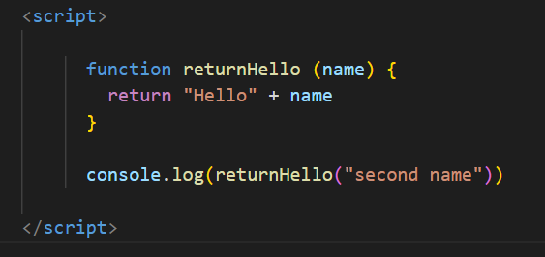
Функция может возвращать значения

Slide 9
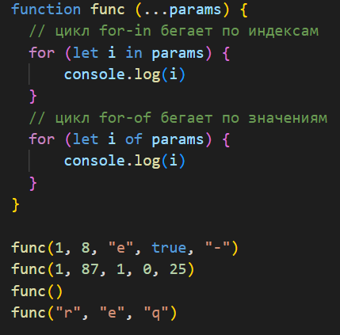
Неопределенное количество параметров
С помощью оператора ...
(многоточие) мы можем указать, что с помощью параметра можно передать переменное количество значений.

Slide 10
Задание
1. Написать функцию, которая принимает 2 числа и возвращает меньшее из них.
2. Написать функцию, которая возводит переданное число в указанную степень.
3. Написать функцию, которая принимает 2 числа и знак (+ - * /), считает пример и возвращает результат.
4. Написать функцию, которая проверяет, является ли переданное ей число простым.

Slide 11
Задание
5. Написать функцию, которая принимает число и выводит таблицу умножения для этого числа. Вызовите функцию для всех чисел от 2 до 9.
6. Написать функцию, которая принимает от 1 до 5 чисел и возвращает большее из них.
7. Написать функцию, которая выводит все четные или нечетные числа, в указанном пользователем диапазоне. Какие числа выводить, определяется третьим параметром типа bool (true – четные, false – нечетные).

Slide 12
Рекурсия
Рекурсией называют ситуацию, в которой функция вызывает сама себя.

Slide 13
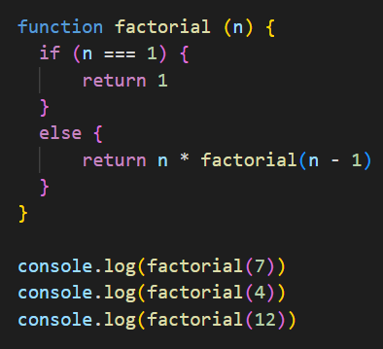
Функция
getFactorial
возвращает
значение 1, если параметр n
равен 1, либо возвращает
Результат опять же
функции
getFactorial, то в нее передается
значение n-1.

Slide 14
Определение чисел ФИБОНАЧЧИ
Каждое последующее число равно сумме двух предыдущих чисел.

Slide 15
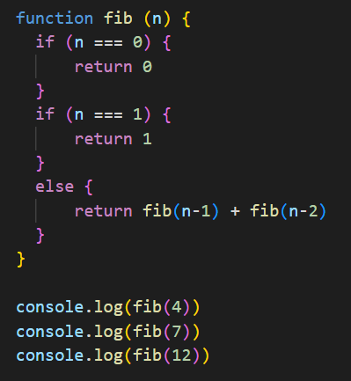
Каждое последующее число равно сумме двух предыдущих чисел.

Slide 16
Задание
1. Написать функцию, которая выводит все числа из заданного пользователем диапазона в прямом порядке и в обратном порядке.

Slide 17
ВОПРОСЫ

Slide 18
ПРАКТИКА

Slide 19
Давайте подведем итоги.

